Slide 1
„Decision City”
Betonowa płyta: Igor Laskowski, Tymoteusz Waszkiewicz, Jan Stepczyński

Slide 2
O czym jest gra?
Gra opowiada historię osoby która musi uciec z miasta ponieważ zagraża jej zło wywołane przez popełnione czyny. Każda decyzja postaci jest kontrolowany przez gracza.

Slide 3
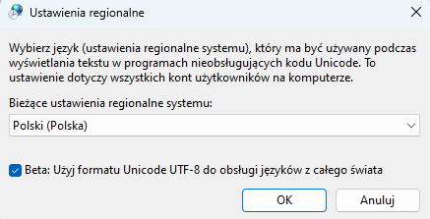
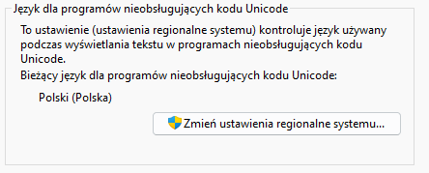
3.
By gra działała w pełni trzeba zmienić administracyjne ustawienia językowe.
1.
2.
Po tych 3 krokach trzeba jeszcze zrestartować komputer.

Slide 4
Ciekawostka
W grze są do odnalezienia 3 prawdziwe zakończenia.

Slide 5
Dziękujemy za uwagę

